Slide 1
ASP.NET Core škola kuhanja - serviranje JavaScript aplikacija
DevUG Rijeka
Dobriša Adamec
CITUS
Notes:
Title & Name

Slide 2
Sadržaj
Uvod – zašto SinglePageApps?
Problemi u web kuhinji
Poslužitelj ASP.NET JavaScript Services
Namirnice
Recepti
Sastojci
Posluživanje i kušanje ☺

Slide 3
Web development „nekada”
Korisnik upiše URL
Server primi zahtjev
Spajanje na bazu i dohvat podataka
Server vrati HTML, CSS, JS
Korisnik odradi akciju
Server primi zahtjev
Spajanje na bazu i dohvat podataka
Server vrati HTML, CSS, JS
…

Slide 4
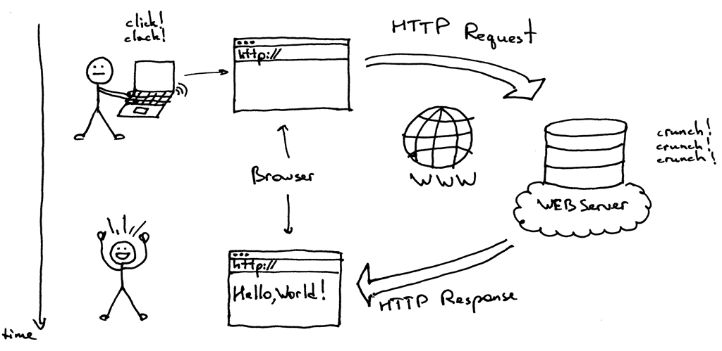

Slide 5
Kako se generirao HTML?
Markup jezik
ASP
JSP
WebForms
Razor
PHP
etc…

Slide 6
2004. AJAX & GMail
Gmail lansiran 2004. s revolucionarnim sučeljem
AJAX se koristi za update stranice dinamički
Linkovi ne idu na server, podaci se dohvaćaju
Problemi
Kako generirati HTML (ajax na clientu, „lažni” ajax na serveru)?
Kako pisati tisuće i tisuće linija JS koda i ostati normalan ☺?
Kako organizirati datoteke, projekt?
Gdje pisati CSS

Slide 7

Efikasno rješenje?
Jedan okomiti ekran samo za jQuery spaggeti kod :D

Slide 8
Moderno rješenje: SPA
SPA – Single Page Application
Klijent ima cijelu aplikaciju lokalno
Server služi samo za dohvat podataka
super u scenariju kad je mobilna aplikacija kopija web rješenja
Osjećaj brzine ovisi samo o brzini API-a
…i brzini JS enginea
Riješili smo:
Template engine (kako HTML, CSS)
Module za js (omotač za tisuće linija JS koda, komunikacija, binding itd.)

Slide 9
Web development SPA
Korisnik upiše URL
Server vrati HTML, CSS, JS
Server primi zahtjev - API
Spajanje na bazu i dohvat podataka
Server vrati HTML, CSS, JS
Korisnik odradi akciju
Server primi zahtjev - API
Spajanje na bazu i dohvat podataka
Server vrati HTML, CSS, JS
…

Slide 10
SPA engines, frameworks, runtimes, ovoono…
Knockout
Angular
React
Vue
… …
Tržište rada, tržište poslova, projekti – danas je to to!

Slide 11





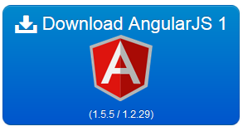

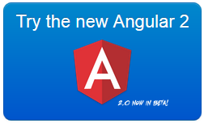







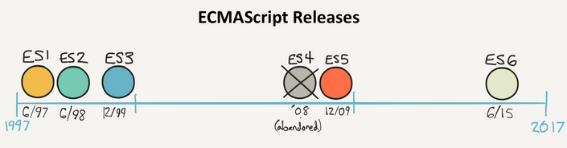



ES5, ES6, ES2016, ES.Next...
CoffeeScript, TypeScript, Dart, Babel...
The Paradox of Choice
Less, Sass...
Jasmine, Mocha, QUnit...
Npm, Grunt, Gulp...

Slide 12
ASP.NET JavaScript Services kuharica

Slide 13


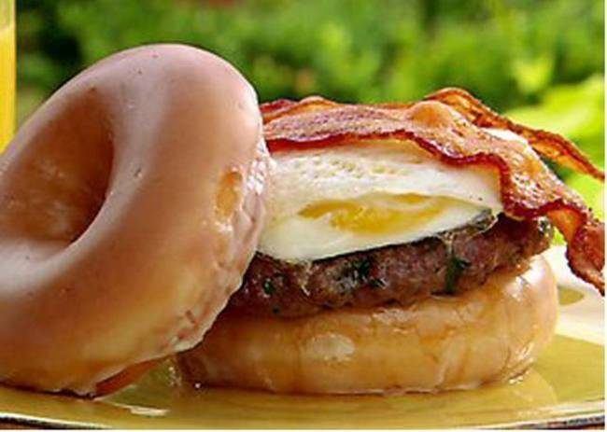
Prve reakcije na ASP.NET JavaScript services
ASP.NET i JavaScript
- zašto?
Pržena slanina i nutella
Sladoled s krumpirićima
Donat burger

Slide 14
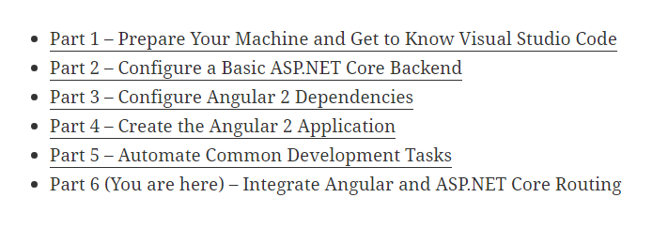
Problemi u web kuhinji?
Komplicirani recepti
Puno namirnica raznih
Alati koje treba znati upotrijebiti
FE Framework, BE Framework, Task runners grunt, gulp, grunf, Testers, Less/SaaS/ ovo ono…
„Doktor znanosti za upogoniti client side framework”

Slide 15
Demo
Što kada bi nas dočekalo servirano…
… SERVER SIDE + CLIENT SIDE
…ASP.NET Core + SPA „engine”?
Notes:
Pokazati početnu točku – gotovi app iz predloška
Dotnet run
Pokazati u browseru
Pokazati kroz VS Code
Pokrenuti novu: dotnet new angular
I npm install dok se vratimo u prez
Blackhole slika

Slide 16
ASP.NET JavaScript Services
=> ASP.NET Core + SPA Apps <=
Infrastruktura za serviranje JS apps (NG, React, Knockout…)
„bundle” tehnologija, nuget, npm
Yeoman predlošci projekata
Webpack, Babel… u ASP.NET Core projektu
++JavaScript izvršavanje na serveru
Cross platform: Window, Linux, OS X
OpenSource

Slide 17
Recept – old – Core 1*
npm install -g yo generator-aspnetcore-spa
npm install -g webpack
Yo
Izbor predloška
Dotnet restore
Npm install
set ASPNETCORE_ENVIRONMENT=Development|Production
Dotnet run

Slide 18
Recept – new – Core 2*
Uključeno u ASP.NET Core 2.0
Dotnet new Angular|React…
Izbor predloška
Dotnet restore
Npm install
set ASPNETCORE_ENVIRONMENT=Development|Production
Dotnet run

Slide 19
Demo
Start od nule… dotnet new!

Slide 20
Sastojci (sa originalne ambalaže) 1
Serversko predrenderiranje SPA komponenti
Webpack dev middleware
Hot module replacement (HMR)
Server-side and client-side routing integration
Server-side and client-side validation integration
"Lazy loading" for Knockout apps
Karma test engine – npm test

Slide 21
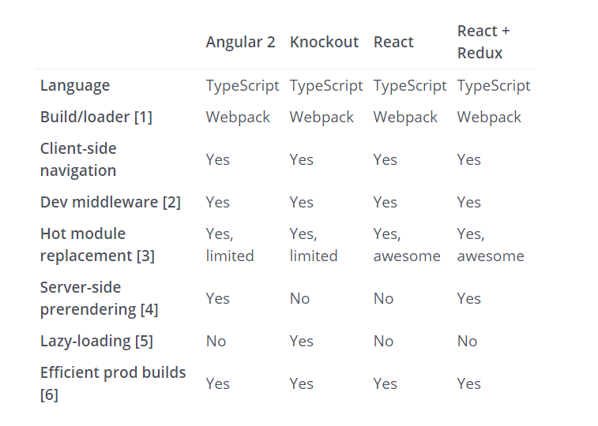

Slide 22
Demo
Predrendering, Hot Module Replacement, Middleware, Routing…

Slide 23
Posluživanje i kušanje (Publish)

Slide 24
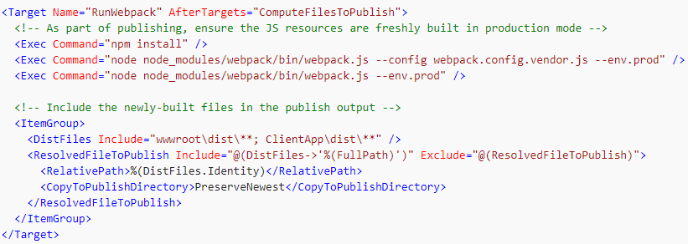
Ručno servirano
pakiranje za isporuku
cmd> dotnet publish -c Release
MSBuild target predkonfiguriran – vidi csproj file
Hint: <MvcRazorCompileOnPublish>false</MvcRazorCompileOnPublish>

Slide 25
Robotski servirano
Visual Studio
Desni klik pa Publish
VSTS
Git repozitorij
Continuos Integration
Push na Branch => trigger => build => publish

Slide 26
Demo
Publiciranje u Azure

Slide 27
Sastojci (sa originalne ambalaže) 2
Zvanje NPM paketa iz .NET koda
Izvođenje JavaScripta iz .NET koda
Node.js + ASP.NET
Proširenje ekosistema!!!

Slide 28
Demo
JavaScript izvođenje iz .NET koda

Slide 29

Kako sam htio početi: „the wall”, serverside/clientside…

Slide 30

Ali znamo kako završavaju zidovi i ne treba na njiih trošiti riječi ;-)

Slide 31



Sve kombinacije danas su dozvoljene! Izabrati najbolje za gosta (customera) ☺

Slide 32
Namirnice (Requirements)
ASP.NET Core 2.0+
Node.js 6.0+
Npm
VS 2017 ili VS Code ili whatever
Cmd/PowerShell
Za postojeće aplikacije NuGet paketi
Microsoft.AspNetCore.SpaServices
Microsoft.AspNetCore.NodeServices

Slide 33
ASP.NET Core JavaScript Services
Server side + Client side
Server Engine + SPA App
ASP.NET + Angular/React/Knockout…
https://github.com/aspnet/JavaScriptServices
+ Azure free: https://azure.microsoft.com/en-us/free/
+ VSTS git free: https://www.visualstudio.com/team-services/git/

Slide 34
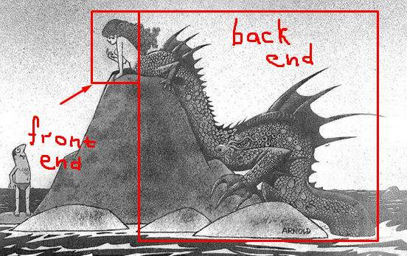

Slide 35
DevUG Rijeka HVALA!

